Slide 1

Nhập môn trí tuệ nhân tạo
Võ Thị Hồ Quyên Nguyễn Tuấn Vũ Hoàng Thị Cẩm Hồng Võ Nguyễn Hữu Nhân

Slide 2

GAME Ô Ăn Quan
Những ô ăn quan, que chuyền, bài hát Những đầu trần, chân đất, tóc râu ngô Quá khứ em đâu chỉ ngày xưa Mà ngay cả hôm nay thành quá khứ…
Thời gian trắng – Xuân Quỳnh

Slide 3




Tổng quan
Áp dụng kiến trúc MVC (Model-View-Controller)
Model
Xử lý toàn bộ nền tảng chương trình
View
Hiển thị bàn cờ ra ngoài sử dụng Java Swing Framework
Ba mức độ chơi khác nhau
Dễ (Easy)
Hai người chơi với nhau không có sự can thiệp của máy
Trung bình (Normal)
Áp dụng thuật toán minimax với độ sâu giới hạn
Khó (Hard)
Áp dụng minimax không giới hạn độ sâu

Slide 4
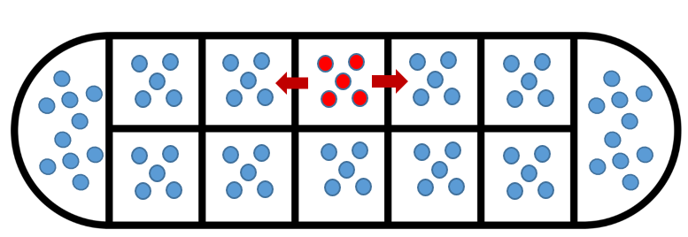
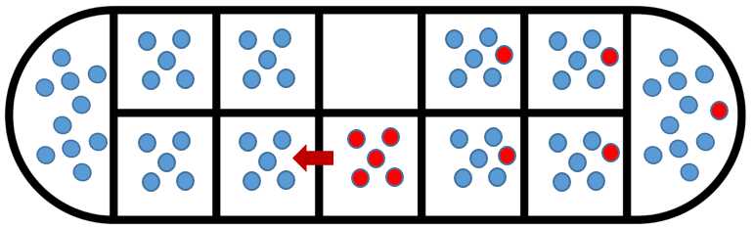
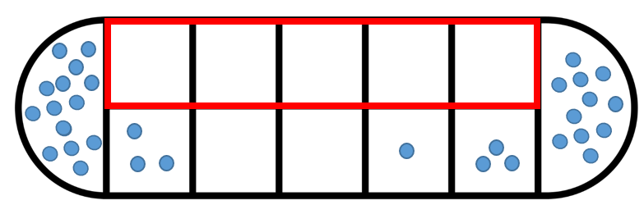
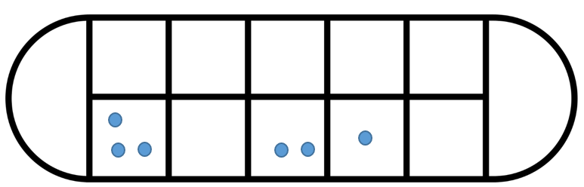
Luật chơi
Mục tiêu cần đạt được để giành chiến thắng: người thắng cuộc trong trò chơi này là người mà khi cuộc chơi kết thúc có tổng số dân quy đổi nhiều hơn.
Di chuyển quân: từng người chơi khi đến lượt của mình sẽ di chuyển dân theo phương án để có thể ăn được càng nhiều dân và quan hơn đối phương càng tốt.
Khi hết quân:
Nếu liền sau đó là một ô vuông có chứa quân thì tiếp tục dùng tất cả số quân đó để rải tiếp theo chiều đã chọn.
Nếu liền sau đó là một ô trống (không phân biệt ô quan hay ô dân) rồi đến một ô có chứa quân thì người chơi sẽ được ăn tất cả số quân trong ô đó. Số quân bị ăn sẽ được loại ra khỏi bàn chơi để người chơi tính điểm khi kết thúc. Nếu liền sau ô có quân đã bị ăn lại là một ô trống rồi đến một ô có quân nữa thì người chơi có quyền ăn tiếp cả quân ở ô này
Nếu liền sau đó là ô quan hoặc 2 ô trống trở lên hoặc sau khi vừa ăn thì người chơi bị mất lượt và quyền đi tiếp thuộc về đối phương.
Trường hợp đến lượt đi nhưng cả năm ô vuông thuộc quyền kiểm soát của người chơi đều không có dân thì người đó sẽ phải dùng 5 dân đã ăn được của mình để đặt vào mỗi ô 1 dân để có thể thực hiện việc di chuyển quân. Nếu người chơi không đủ 5 dân thì phải vay của đối phương và trả lại khi tính điểm.
Cuộc chơi sẽ kết thúc khi toàn bộ dân và quan ở hai ô quan đã bị ăn hết. Trường hợp hai ô quan đã bị ăn hết nhưng vẫn còn dân thì quân trong những hình vuông phía bên nào coi như thuộc về người chơi bên ấy
2
3
4
5

Slide 5
Large Image slide

Slide 6
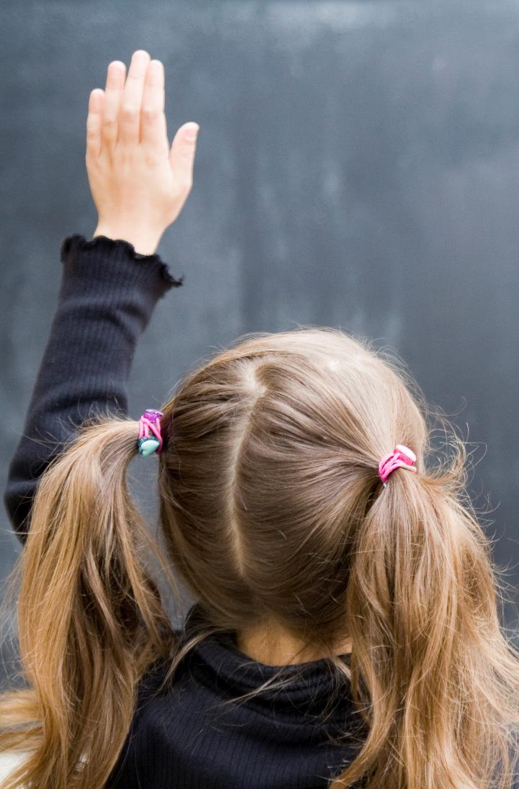
Xin cảm ơn
Xin bạn hãy đặt câu hỏi

